Slide 1
巢狀比較

Slide 2
比較裡面，
還有比較
稱為嵌套

Slide 3
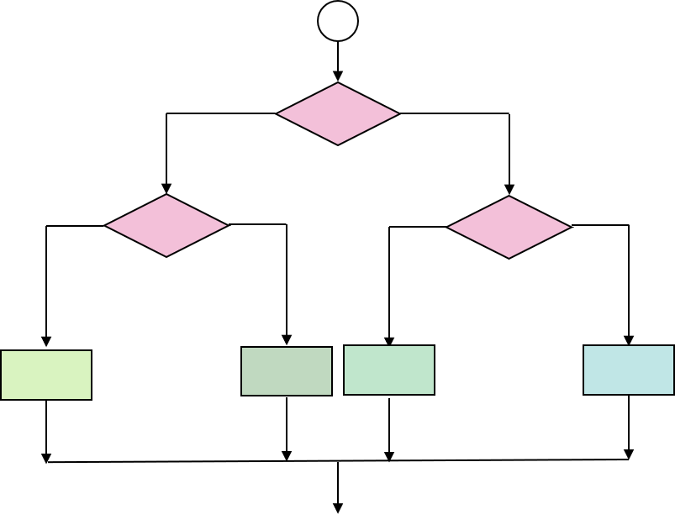
巢狀比較的示意圖
False
True
條件表達式
False
條件表達式
True
False
條件表達式
True
語句塊1
語句塊2
語句塊3
語句塊4

Slide 4
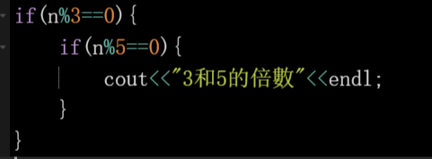
下方的寫法也是巢狀

Slide 5
問題
寫一個程式讓用戶輸入分數，輸出分數等級。 100到90之間是等級 A，其餘類推如下：
89-80 B
79-70 C
69-60 D
59-0 F
問題

Slide 6
如果 成績>=90
輸出“Ａ”
否則
如果 成績>=80
輸出“Ｂ”
否則
如果 成績>=70
輸出“C”
否則
如果 成績>=60
輸出“Ｄ”
否則
輸出”F”
用虛擬碼來 寫想法

Slide 7
甚麼是虛擬碼（pseudocode）？
虛擬碼是給人看的非正規語言，用來幫助工程師寫程式前，思考這個程式該如何寫。
當程式碼基礎知識越來越豐富之後，以後的描述將會漸漸少給完整的程式碼，改以虛擬碼的方式出現。

Slide 8
以下是將虛擬碼變成程式代碼

Slide 9
#include <cstdio>
#include <cstdlib>
int main()
{
int x;
cin>>x;
if(x<=100&&x>=90)
cout<<“Your score is ”<<x<<“and degree is A!” <<endl;
else
if(x>=80)
cout<<“Your score is ”<<x<<“and degree is B!” <<endl;
else
if(x>=70)
cout<<“Your score is ”<<x<<“and degree is C!” <<endl;
else
if(x>=60)
cout<<“Your score is ”<<x<<“and degree is D!” <<endl;
else
cout<<“Your score is ”<<x<<“and degree is F!” <<endl;
return 0;
}
if…else是一種分支結構，
採取分支再分支的方法

